Slide 1
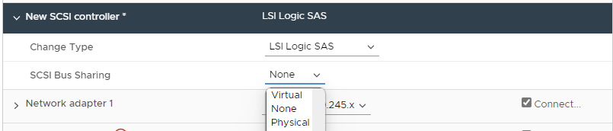
1. SCSI Bus Sharing
옵션
None
- VM간 가상 디스크 공유 불가
Virtual (가상적)
- 같은 ESXi 호스트에 상주하는 VM간 가상디스크 공유 가능
- SCSI 명령을 VMkernel에서 처리
Physical (물리적)
- 모든 ESXi 호스트에 상주하는 VM간 가상디스크 공유 가능
- SCSI 명령을 data store로 사용되는 storage 단에서 처리
Notes:
https://www.fatihacar.com/blog/vmware-scsi-bus-sharing-options/
If you use Windows Failover Cluster, you can use RAW disk and Physical SCSI Bus Sharing option. If you use Oracle RAC on the same ESX host, you can use Virtual SCSI Bus Sharing option.
If you don not use “None” option, you can not use default VMware Snapshot features.

Slide 2
1. SCSI Bus Sharing
Virtual SCSI Bus Sharing
Virtual SCSI Bus Sharing 과 shared vmdk 파일을 사용한 모습
VM
VM
ESXi 1
VMkernel
Data store
공유 .vmdk 파일

Slide 3
1. SCSI Bus Sharing
Physical SCSI Bus Sharing
Physical SCSI Bus Sharing 과 shared vmdk 파일을 사용한 모습
VM
VM
VM
ESXi 1
ESXi 2
Physical SCSI controller
Data store
공유 .vmdk 파일

Slide 4
2. pRDM의 구조
R/W를 포함한 모든 명령을 Guest OS에서 disk 디바이스를 직접 조작
VM1
VM3
VM2
ESXi 1
ESXi 2
FC SAN
or iSCSI SAN
Data store
Mapping file
LUN

Slide 5
3. vRDM의 구조
R/W를 명령만 Guest OS에서 disk 디바이스에 직접 조작
나머지 명령은 VMkernel을 통해 가상화 하여 전달
VM1
VM2
ESXi 1
VMkernel
FC SAN
or iSCSI SAN
Data store
Mapping file
LUN

Slide 6
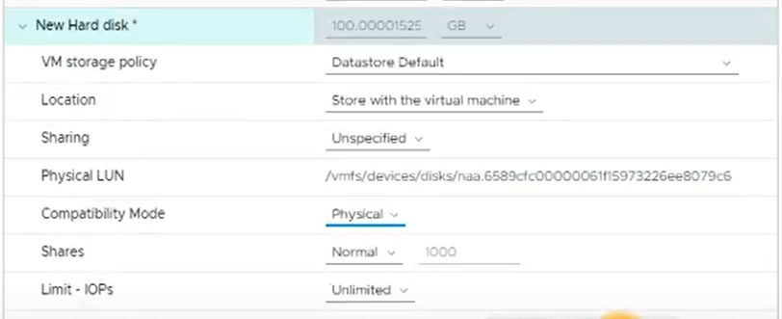
4. pRDM 과 vRDM차이?
RDM Physical compatibility mode & RDM Virtual compatibility mode
* CIB(Cluster-in-a-box) = VMs on same ESX/ESXi host
* CAB(Cluster-across-boxes) = VMs on different ESX/ESXi host
목록 | pRDM | vRDM
Guest OS에서 RDM 디바이스에 전달하는 명령 | 모든 SCSI command | R/W command
VM Snapshot | X | O
가능한 Clustering | CIB, CAB | CIB
File Locking | X | O
RDM size | VMFS5 와 VMFS6에서 2TB이상을 지원 | VMFS6에서 2TB이상을 지원 (VMFS5 에서는 X)
RDM size Limits | 64TB | 62TB

Slide 7
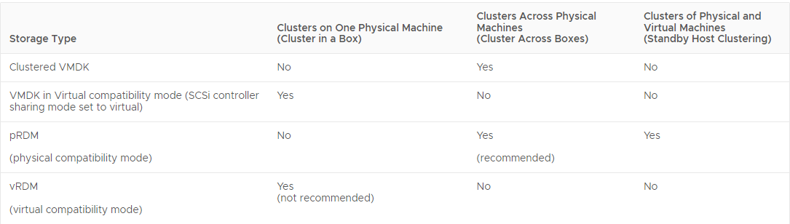
4. pRDM 과 vRDM차이?
Shared Storage 요구사항
클러스터 구성에 따라 사용 할 RDM compatibility mode 와 SCSI bus sharing을 선택

Slide 8
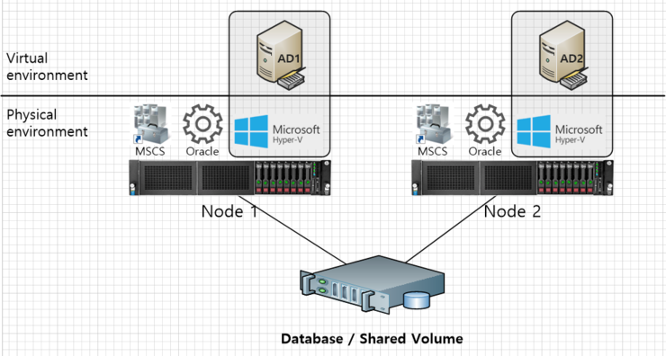
5. WSFC(전 MSCS, Microsoft Cluster Service) 구조?
WSFC(window server failover cluster) 구조
MS사에서 지원하는 VM의 Failover를 위한 클러스터 구조
주로 사용하는 서비스
AD에 포함된 서비스 : DHCP 서비스 및 WINS 서비스, 파일 공유, 웹 서비스 등
MS 서비스 : MS SQL Server, MS Exchange Server, MS Biztalk Server, IIS Server
몇 몇의 3-party 서비스 : Oralce Database, IBM MQ
Notes:
보통 윈도우 서버에 대해 RDM을 많이 사용한다고
https://docs.vmware.com/kr/VMware-vSphere/6.5/com.vmware.vsphere.mscs.doc/GUID-6AA6AECB-73D3-4B0F-9CAA-D5F9446D3601.html하여,

Slide 9
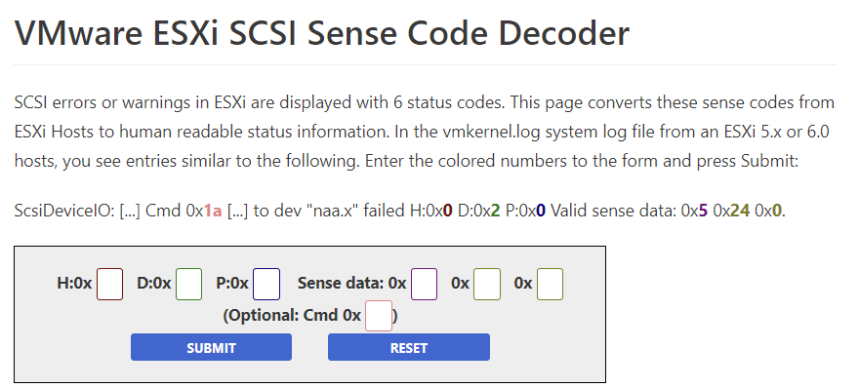
1. SCSI sense code in ESXi
개요
/scratch/log/vmkernel.log 아래와 같은 SCSI sense code 가 발생
2011-04-04T21:07:30.257Z cpu2:2050)ScsiDeviceIO: 2315: Cmd(0x4124003edb00) 0x12, CmdSN 0x51 to dev “naa.600508e000000000c9f6baa7c19f6900” failed H:0x0 D:0x2 P:0x0 Valid sense data: 0x5 0x24 0x0
H : Host 의 상태
D : Device 상태
P : 플러그인의 상태
분석 방법
https://www.virten.net/vmware/esxi-scsi-sense-code-decoder/?host=0&device=2&plugin=2&sensekey=0&asc=24&ascq=0&opcode=
Notes:
https://www.virten.net/vmware/esxi-scsi-sense-code-decoder/?host=0&device=2&plugin=2&sensekey=0&asc=24&ascq=0&opcode=

Slide 10
1. SCSI sense code in ESXi
결과 값 예시
자주나오는 값
failed : H:0x0 D:0x2 P:0x0 Valid sense code 0x5 0x25 0x0 or 0x5 0x68 0x0 => PDL or APD
H:0x0 – 에러없음
H:0x1 – 스토리지로의 커넥션이 없음
H:0x2 – Bus 의 상태가 Busy 함
H:0x3 – Timed Out
H:0x4 – Bad Target 아마도, 디바이스가 응답을 하지 않음.
H:0x5 – Abort
H:0x6 – Parity Error (케이블 등의 Physical 문제일 가능성이 있음)
H:0x7 – HBA 의 Internal Error
H:0x8 – Reset
H:0x9 – 예상치 못한 interrupt 발생
H:0xa – Force command Past mid-layer
H:0xb – Driver 단에서 Retry 시도
D:0x0 – 에러없음
D:0x2 – 컨디션 체크
D:0x4 – Condition Met
D:0x8 – Busy
D:0x18 – Reservation Conflict
D:0x28 – TASK SET FULL
D:0x30 – ACA Active
D:0x40 – Task Abortv

